Slide 1
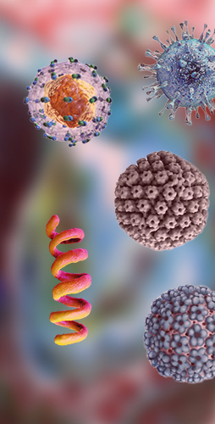
ITSS
Fait par Justin Roy

Slide 2
1-DESCRIPTION
NOM SCIENTIFIQUE: Phtirius pubis
CLASSIFICATION: Règne animal
NOM EN FRANÇAIS: Morpions
TRAITEMENT? Crèmes, lotions ou shampoings

Slide 3
2-DESCRIPTION
NOM SCIENTIFIQUE: Trichomonas vaginalis
CLASSIFICATION: Règne des protistes
NOM EN FRANÇAIS: Trichomonase
TRAITEMENT? Antibiotiques

Slide 4
3-DESCRIPTION
NOM SCIENTIFIQUE: Chlamydia trachomatris
CLASSIFICATION: Règne des monères
NOM EN FRANÇAIS: Chlamydiose génitale
TRAITEMENT? Antibiotiques

Slide 5
4-DESCRIPTION
NOM SCIENTIFIQUE: VPH (virus du papillome humain)
CLASSIFICATION: Virus
NOM EN FRANÇAIS: Condylomes
TRAITEMENT? Cryothérapie (azote liquide), crèmes

Slide 6
5-DESCRIPTION
NOM SCIENTIFIQUE: VHB (Virus de l'hépatite B)
CLASSIFICATION: Virus
NOM EN FRANÇAIS: Hépatite B
TRAITEMENT? Aucuns

Slide 7
6-DESCRIPTION
NOM SCIENTIFIQUE: Neisseria gonorhoae
CLASSIFICATION: Règne des monorès
NOM EN FRANÇAIS: Gonorrhée
TRAITEMENT? Antibiotiques

Slide 8
7-DESCRIPTION
NOM SCIENTIFIQUE: VHS-II (virus de l'herpès simplex de type 2)
CLASSIFICATION: Virus
NOM EN FRANÇAIS: Herpès genitale
TRAITEMENT? Antiviraux

Slide 9
8-DESCRIPTION
NOM SCIENTIFIQUE: VIH( virus de l'immuno-défiance humaine)
CLASSIFICATION: Virus
NOM EN FRANÇAIS: VIH / Sida
TRAITEMENT? Trithérapie

Slide 10
9-DESCRIPTION
NOM SCIENTIFIQUE: Treponema pallidum
CLASSIFICATION: Règne des monorès
NOM EN FRANÇAIS: Shyphilis
TRAITEMENT? Antibiotique

